Slide 1
聖經人物：为神做见证的大卫
ECC-SKC《主日学》学习 2022年1月16日 杨明辉

Slide 2
大卫的家谱 – 以色列的王
主要见撒母耳记：大卫约前1040年生于伯利恒（今巴勒斯坦）
死于约前970年，70岁
是犹太支派牧羊人耶西的第八个儿子，早期为牧羊人，
在成长过程中战胜了敌军非利士人请来的帮手，巨人歌利亚而受到了扫罗王赏识，
后来因躲避扫罗追杀，四处漂泊流浪，扫罗战死后就作了以色列王
建立了统一的以色列联合王国定都耶路撒冷。
大卫死后由其子所罗门继承王位。生前建立了统一而强盛的以色列王国，对后世的犹太民族和世界都产生了巨大影响，包括反犹太人的伊斯兰教不得不承认他是先知但非使徒, 皆因他是犹太的王
神的拣选：大卫是合神心意的人(撒母耳记上13:13-14;使徒行传13:22)，他在扫罗之后作王(撒母耳记上8:5,10:1) 因为扫罗不配做神的王。当扫罗王犯了一个又一个错误时，神差遣撒母耳去寻找他所拣选的大卫(撒母耳记上16:10,13)。大卫被膏为以色列王的时候，年龄在十二到十六岁之间。他是耶西儿子中最小的一个，从人性的角度来说，他不太可能成为国王。

Slide 3
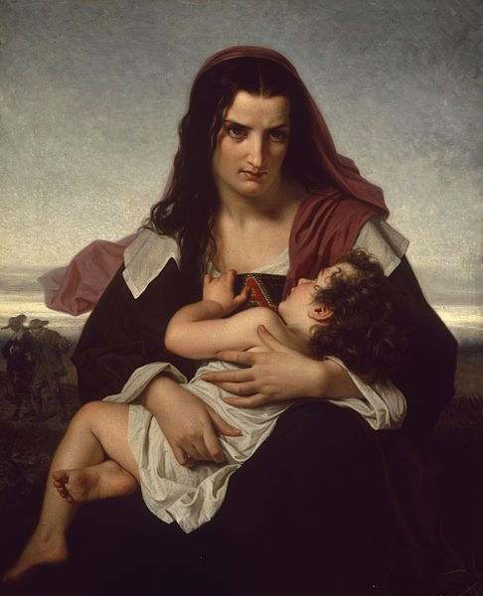
神的祝福 – 由卑微到尊贵的身份
引子：大卫(蒙愛者之意)出身卑微，不是“红二代”
父亲Jesse （意为“神的礼物”）是个牧羊人，并非王侯
母亲 Nitzevet bat Adael，圣经没提过她的名字。所以后世有许多说法，包括说大卫的生母实际上不是 Nitzevet
大卫还有七个弟兄，他是最小的 （撒上17︰12-14）耶西還有兩個女兒，但是耶西的兩個女兒不是與大衛同一母親所生的（代上2︰16，撒下17 ︰25）。穷牧羊人养了十个儿女，实属不易
大卫的妻妾们：八妻（ 拔示巴、 米甲等），还有好几个宾妃圣经上无名
大卫的儿子们及女儿：至少二十（所罗门等），外加养子
大卫的才干：领袖、勇士、音乐家、诗人（黑桃K）有勇有谋，功大罪深

Slide 4
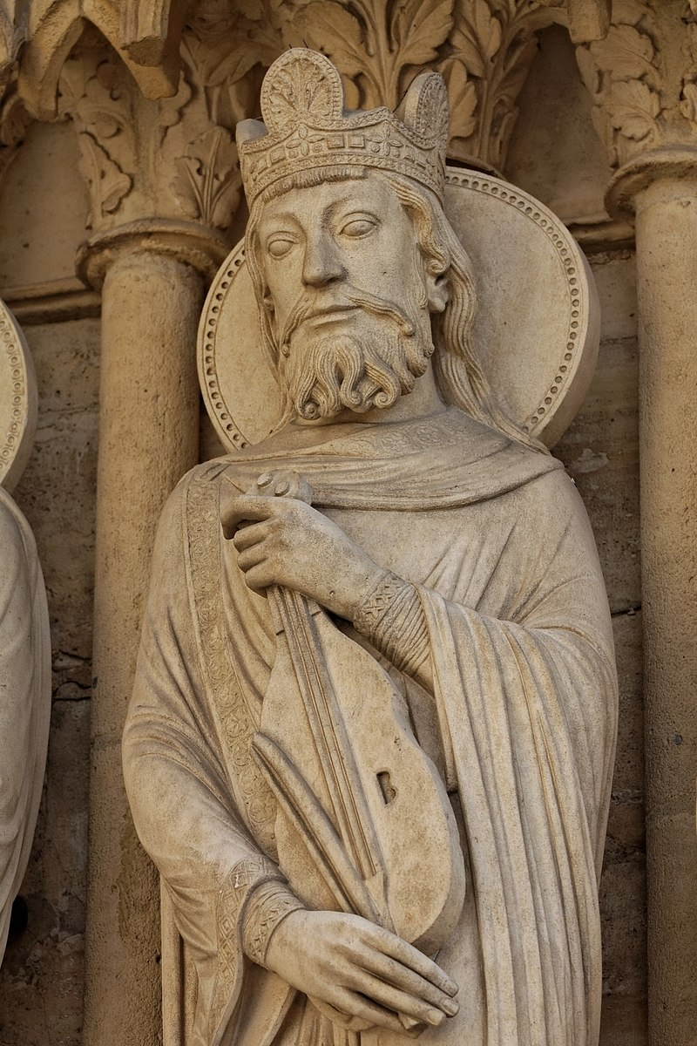
神的心意：神的心意是最高的心意
经上说，耶和华的灵离开扫罗王，有恶鬼扰乱他 (撒母耳记上16:14)。 人的心意： 扫罗的臣仆建议善于弹琴的人，有一人推荐了大卫，说，“我曾见伯利恒人耶西的一个儿子善于弹琴，是大有勇敢的战士，说话合宜，容貌俊美，耶和华也与他同在。” (撒母耳记上16:21) 这样，大卫就服事王 王的心意： 扫罗喜悦少年大卫，他就作了扫罗的兵丁。
神的心意： 撒母耳以为大卫的长兄以利押是受膏的。神对撒母耳说：“不要看他的外貌和他身材高大，我不拣选他，因为耶和华不像人看人，人是看外貌，耶和华是看内心” (撒母耳记上16:7)。耶西的七个儿子在撒母耳面前过去，但是神没有拣选他们中的任何一个。撒母耳问耶西是否还有其他的儿子。最年轻的大卫正在外面放羊。于是他们叫了童子来，撒母耳就用膏膏立大卫。“从这日起，耶和华的灵就大大感动大卫” (撒母耳记上16:13)。

Slide 5
神的作为：大卫杀死了巨人歌利亚
在圣经中最著名的记载之一：非利士人用他们的战士迦特人歌利亚嘲笑以色列的军队。但是以色列没有人敢与巨人战斗。大卫的哥哥在扫罗的军队中；歌利亚辱骂以色列人四十天以后，大卫到战场上看望他的弟兄，听到非利士人所夸的。牧童大卫就问：“有人杀这非利士人，除掉以色列人的耻辱，怎样待他呢？这未受割礼的非利士人是谁呢？竟敢向永生神的军队骂阵吗？“ (撒母耳记上17:26)。大卫的哥哥就生气，指责大卫骄傲自大。 扫罗听见大卫所说的话，就打发人去叫他来。大卫对扫罗说：”人都不必因那非利士人胆怯。你的仆人要去与那非利士人战斗“ (撒母耳记上17:32)。扫罗是怀疑的；大卫不是受过训练的士兵。大卫提出他作牧羊人的凭据，认真地将荣耀归给神。大卫打死了追赶他羊群的狮子和熊，并声称那非利士人必死去，因他”向永生神的军队骂阵，也必像狮子和熊一般。耶和华救我脱离狮子和熊的爪，也必救我脱离这非利士人的手“ (撒母耳记上17:36-37)。扫罗默许了，只要大卫穿上扫罗的战衣去争战。但是大卫却不习惯这铠甲，就把它丢在一边。大卫只带了他的杖、五块光滑的石头、一个牧羊的口袋和一根机弦。歌利亚没有被大卫吓倒，但大卫也没有被巨人吓倒。”大卫对非利士人说：‘你来攻击我，是靠着刀枪和铜戟；我来攻击你，是靠着万军之耶和华的名，就是你所怒骂带领以色列军队的神。今日耶和华必将你交在我手里’”(撒母耳记上17:45-46)。大卫对神的信靠以及他对神荣耀的热心是显著的。用这些简单的武器，大卫杀死了歌利亚。他就全职侍奉扫罗，不再牧养他父亲的羊。
思考： 弱小的大卫如何能打败巨人歌利亚？是他的新奇武器吗？

Slide 6
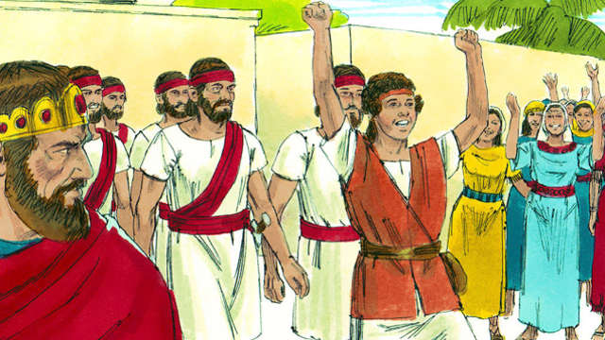
神的保护：大卫躲避扫罗的追杀
扫罗对大卫的喜爱很快就消失了，因为大卫的力量和名声得到了提升。
在歌利亚事件之后，大卫的名声继续增长。扫罗营中有歌唱的声音，百姓歌唱大卫，颂扬大卫，轻慢扫罗王，导致扫罗心中发烈怒，永不消退 (撒母耳记上18:7-8)。
扫罗嫉妒大卫，就起了凶杀的心。他先求大卫作他的女婿，以女儿换取大卫的兵役，以使他被非利士人所杀。大卫谦卑的拒绝了 (撒母耳记上18:17-19)。扫罗的另一个女儿米甲爱大卫，所以扫罗再次询问。大卫又拒绝了。扫罗要了一百个非利士人的阳皮，巴不得大卫被仇敌杀死。大卫杀了二百非利士人，加倍赔还，扫罗就知道非利士人不及他，越发惧怕大卫 (撒母耳记上18:17-29)。约拿单和米甲将他们父亲谋害大卫的事告诉大卫，大卫就终身逃避王。此间大卫写了诗篇57、59和142。
思考：嫉妒的恶果。你对他人的成就有嫉妒之心吗？如何保护自己：保持低调是否就可减少他人的嫉妒？

Slide 7
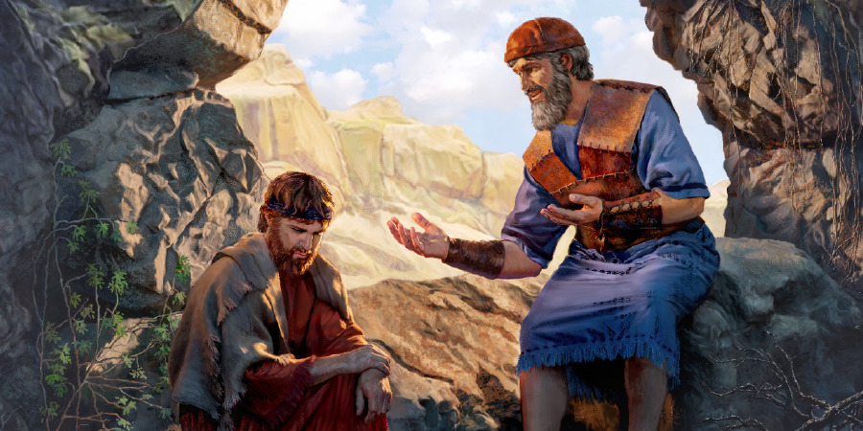
神的帮助：大卫与约拿单的友谊
在歌利亚事件之后，扫罗王嫉恨大卫，心中发烈怒，永不消退 ，时刻寻找机会杀害大卫 (撒母耳记上18:7-8)。
就在这个时候，扫罗的儿子约拿单“与大卫的心深相契合“ (撒母耳记上18:1)。大卫和约拿单的友谊对于今天的友谊也是有益的。虽然他的父亲是国王，约拿单自然是王位的继承人，但约拿单选择支持大卫。他理解并接受神的计划，保护他的朋友免受他凶残父亲的伤害 (撒母耳记18:1-4,19-20)。约拿单表现出谦卑和无私的爱 (撒母耳记上18:3;20:17)。在大卫作王的时候，扫罗和约拿单死后，大卫寻找扫罗家剩下的人，为约拿单的缘故施恩 (撒母耳记下9:1)。很明显，这两个人都非常关心彼此，尊敬彼此。
思考：神把约拿单和大卫的故事记在圣经里，成为友谊的最佳典范。对爱耶和华的人来说，真朋友很重要。我们需要明智地选择朋友，自己也要做别人忠贞的友伴。你是如何对待福音朋友和主内的弟兄姐妹的呢？

Slide 8
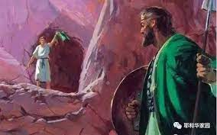
神的宽恕：大卫不杀扫罗
虽然扫罗不止息地追赶他，要杀他，大卫却不下手害他的王并神的受膏者 (撒母耳记上19:1-2;24:5-7)。 至少大卫有两次极好的机会可杀死扫罗
扫罗追击非利士人回来，得知大卫在隐·基底的旷野， 就率领三千以色列精兵去野羊岩附近搜索大卫和他的部下。 他们来到路旁的一处羊圈，那里有一个山洞，扫罗进去大解。大卫和他的部下就躲在洞的深处。大卫的部下对大卫说：“耶和华说过要把你的仇敌交在你手中，任你处置，今天机会来了。”大卫就爬过去，偷偷割了扫罗外袍的一角。 事后，大卫心里不安，他对部下说：“我不该做这样的事，我主是耶和华所膏立的王，我绝不出手伤害他，因为他是耶和华所膏立的。” ⁷ 大卫用这些话拦住他的部下，不让他们杀扫罗。
结果扫罗被弃，与三个儿子一日之内同时死于沙场（代上10:1-14）
扫罗最终死后，大卫为他哀哭(撒母耳记下1)。因为他知道自己是神的受膏者，就没有勉强人坐他的位。他尊重神的主权，尊敬神当下所设立的权威，相信神会在适当的时候实现他的旨意。
思考：扫罗如此恨大卫，在十几年里，他在以色列全境追杀大卫，想要杀死他。你若有复仇的机会，你会像大卫这样做吗？ 但最后，扫罗自己却先死了。如果你站在大卫的立场，听到这样的消息，你的反应会是如何？

Slide 9
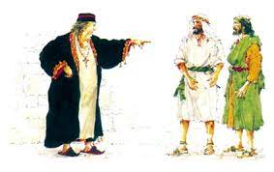
神的救恩 – 大卫与愚人拿八
（撒母耳25章）撒母耳死后，大卫到了巴兰的旷野。玛云有个富翁拥有三千只绵羊和一千只山羊，他的产业在迦密。他名叫拿八，是迦勒族人，妻子名叫亚比该，既聪慧又漂亮。拿八粗暴凶恶。大卫在旷野得知拿八正在剪羊毛， 就派十个部下到迦密去见拿八，吩咐他们以他的名义向拿八问安，对拿八说：“愿你和你全家平安，愿你一切顺利！ 我听说你正在剪羊毛。你的牧人与我们在迦密的时候，我们没有欺负过他们，他们没有丢过任何东西。你问问你的仆人就知道了。请你恩待我的部下，因为今天是好日子，求你随手赏一点东西给晚辈我和我的部下。”
大卫的部下就去把大卫的话告诉拿八等候他的答复。 拿八说：“大卫是谁？耶西的儿子是谁？这些日子有很多仆人逃离主人，我怎能把饼、水和为剪羊毛者预备的肉分给一群来历不明的人呢？” 大卫的部下回去把拿八的话禀告大卫。大卫听了，就吩咐众人备刀，他自己也带了刀去拿八那里。大卫带了四百人去，留下二百人看守营地。
拿八的一个仆人告诉拿八的妻子亚比该说：“大卫从旷野派人来向我们主人问安，主人却辱骂他们。大卫对我们很好，从来不欺负我们。我们跟他们一起在田野的时候，从来没有丢过任何东西。我们在他们附近牧羊的时候，他们昼夜不断地保护我们。所以，请你赶快想个法子，不然主人和他全家恐怕都会大难临头。”

Slide 10
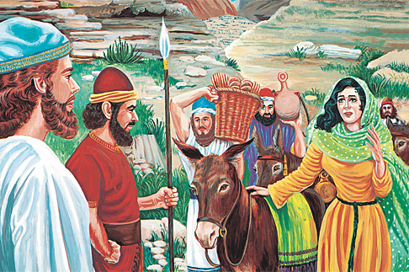
神的智慧 – 大卫与亚比该
亚比该没有把这事告诉丈夫拿八。 她骑着驴下山的时候，就看见大卫和他的部下迎面而来。 大卫说：“我在旷野保护这人的羊群，使它们不致丢失，真是枉费功夫。他竟以怨报德。 如果我让他家里一个男子活到明早，愿上帝重重地惩罚我！”
亚比该看见大卫，连忙下驴俯伏下拜。 她俯伏在大卫脚前说：“我主啊，我愿意承担一切的罪过，请听婢女说。请不要理会拿八那个恶徒，他人如其名，是个名符其实的蠢人。当时婢女没有见到你派来的使者。我主啊，既然耶和华阻止你亲手杀人报仇，我就凭永活的耶和华和你的性命起誓，愿你的仇敌和伤害你的人都像拿八一样没有好下场。现在，请把婢女带来的礼物分给你的部下吧。请饶恕婢女的罪过，耶和华必使你的子孙世代做王，因为你是在为耶和华而战，愿你一生没有过错。你就是被人追杀，也会在你的上帝耶和华的保护下安然无恙。你敌人的性命却要像石头一样被耶和华用投石器抛出去。如果你现在没有杀人报仇，伤害无辜，到了耶和华照应许赐福给你、立你做以色列王的时候，你就不会心里不安了。我主啊，耶和华赐福给你的时候，求你不要忘了婢女。”
大卫对亚比该说：“以色列的上帝耶和华当受称颂！祂今天派你来见我。 你很有见识，你今天拦阻我亲手杀人复仇，值得称赞。 拿八他吓得昏死过去，身体僵硬如石。 过了十天，耶和华击打拿八，他就死了。亚比该连忙骑上驴，带了五个侍女，做了大卫的妻子。
思考：拿八的愚蠢，该比亚的智慧，大卫复仇心态，神的复仇方式

Slide 11
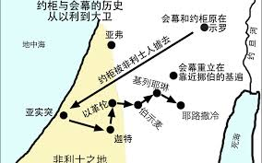
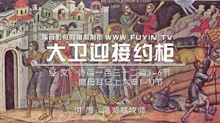
神的阻拦 – 约柜及建殿
约柜先前被非利士人所攻取(撒母耳记上4)。约柜被运回以色列以后，安置在基列耶琳(撒母耳记上7:1)。大卫想把约柜运回耶路撒冷。但大卫忽略了神关于如何运送约柜以及谁来运送它的一些指示。这导致乌撒死了。在一切庆祝活动中，他伸手扶住约柜。神击杀了乌撒，他就死在约柜旁(撒母耳记下6:1-7)。大卫惧怕耶和华，就撇下约柜，将它停在俄别以东的家中(撒母耳记下6:11)。 三个月后，大卫又计划将约柜运回耶路撒冷。这一次，他听从了神的指示。他还"在耶和华面前极力跳舞“ (撒母耳记下6:14)。米甲见大卫这样行，就心里藐视他(撒母耳记下6:16)。她问大卫，作为国王，他怎么能在人民面前表现得如此轻贱呢？"大卫对米甲说：'这是在耶和华面前；耶和华已拣选我，废了你父和你父的全家，立我作耶和华民以色列的君，所以我必在耶和华面前跳舞。我也必更加卑微，自己看为轻贱'"(撒母耳记下6:21-22)。大卫明白，真正的敬拜只针对神。我们敬拜不是为了别人的看法，而是谦卑地回应神(约翰福音4:24)。
大卫住在自己的宫里，与仇敌和好之后，就想为耶和华建造殿宇(撒母耳记下7:1-2)。先知拿单第一次让大卫做他想做的事。但神告诉拿单说，大卫不是为他建造圣殿的人。反而，神应许要为大卫建造房屋。这个应许包括所罗门将会建造圣殿的预言。但它也提到了即将到来的弥赛亚，大卫的子孙，他将永远作王(撒母耳记下7:4-17)。大卫谦卑敬畏地回答说："主耶和华啊，我是谁，我的家算什么，你竟使我到这地步呢“ (撒母耳记下7:18;参看撒母耳记下7:18-29大卫的整个祷告)。大卫死前为圣殿作准备。神不让大卫建造圣殿的原因是他流了太多的血，但大卫的儿子将是一个和平的人，而不是一个战士。所罗门将建造圣殿(历代志上22)。

Slide 12
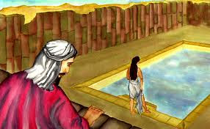
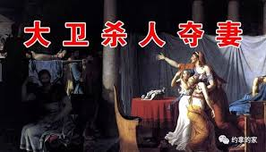
大卫的罪与所罗门的出生
大卫大量流血是战争的结果。但是，在一个肮脏的事件中，大卫也杀死了他的一个勇士。虽然大卫是合神心意的人，但他也是人，是有罪的。有一年春天，大卫的军队在打仗，他留在家里。他从屋顶上看到一个美丽的女人在洗澡。大卫知道她是赫人乌利亚的妻拔示巴，乌利亚是他手下争战的勇士。大卫就打发人去叫她。大卫与拔示巴同房，拔示巴就怀孕。大卫从战场上把乌利亚叫回来，希望他能和妻子睡在一起，并相信孩子是他的，但是乌利亚拒绝在战友争战的时候回家。于是大卫安排乌利亚阵亡。后来大卫娶了拔示巴(撒母耳记下11)。大卫生命中的这件事告诉我们，每个人，甚至那些我们非常尊敬的人，都在与罪作斗争。它同时也作为一个关于诱惑以及罪恶如此快速增长的警示故事。
因為大衛與拔示巴通奸，並謀害拔示巴的丈夫烏利亞，犯下罪行。因此耶和華否認大衛有建造聖殿的機會。
先知拿单就他与拔示巴所犯的罪和大卫当面对质。大卫以悔改作为回应。这时他写了诗篇51。在这里我们看到了大卫的谦卑和他对神的真诚。虽然拿单对大卫说他儿子必因这罪而死。但大卫却为他儿子的性命恳求耶和华。大卫与神的关系是这样的，他愿意坚持信心，并盼望神会宽容。当神施行他的审判时，大卫完全接受了它(撒母耳记下12)。在这个故事中，我们也看到了神的恩典和主权。大卫的儿子所罗门接续他作王，他是大卫和拔示巴所生，耶稣是他的后裔。

Slide 13
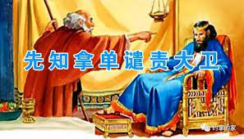
大卫的过失与神的惩罚
神惩罚大卫，神又借拿单对大卫说刀剑永远不离开他的家。从那时起，大卫的家就多有困难。我们在大卫儿女中看见了这事，暗嫩玷辱他玛，导致押沙龙谋杀暗嫩，并且押沙龙密谋反叛大卫。拿单又告诉大卫说，要将他的妻给他亲近的人；这事不像大卫与拔示巴在暗中所犯的罪，却是在众人面前行。当押沙龙和他父的妃嫔睡在房顶上，叫众人看见，这预言就应验了(撒母耳记下16)。
挪伯城八十五个祭司被扫罗杀害。与他对祭司说谎这件事有关（撒上21）。
大卫投奔以色列的敌人迦特王亚吉，最后不得不装疯逃命，甚是蒙羞（撒上21）后来又第二次投奔亚吉，若不是耶和华神亲自干预，大卫恐怕无法避免要与自己同胞作战的尴尬局面。（撒上29）
大卫投奔迦特王亚吉之后，亚吉将洗革拉赐给他居住，大卫侵夺基述人、基色人、亚玛力人之地，每到一处无论男女老幼不留下一个，然后欺骗亚吉说，他侵夺了犹大的南方等。（撒上27）
大卫作王后在宫内享受安逸，在王宫的平顶看见拔示巴沐浴洗身，大卫丧失属灵的警醒，落入魔鬼的试探，由此铸成大错，与拔示巴犯下了奸淫。拔示巴怀孕，大卫便将拔示巴的丈夫乌利亚从前线召回试图掩盖他的丑事。哪知乌利亚是个忠勇的战士，想到前方将士浴血奋战，就不肯回家与妻子就寝，大卫无奈之下给元帅约押密信，借亚扪人之手谋杀乌利亚。大卫从此有犯罪把柄握在约押手中，成为其软肋受制于人。这次犯罪为大卫家族及国家招致延绵不断的祸端和无法估量的灾难。（撒下11）
大卫放纵子女，管教乏术。也许正是因自己的不忠、多妻、淫乱等品行不端，以至于儿女上行下效，奸淫、欺骗、谋杀，致使大卫家庭混乱不堪。大卫因自己的奸淫，结果自己的女儿被自己的儿子强暴，妻妾在光天化日之下被人玷污；他谋杀乌利亚，结果导致自己的四个儿子死于非命，代价何其惨重。
大卫被胜利冲昏了头脑，因骄傲而命令元帅约押数点以色列人数，导致以色列百姓有七万人死于瘟疫。

Slide 14
大卫的诗歌 – 荣耀神 https://www.youtube.com/watch?v=DPFQpkPoFpY&ab_channel=JenniferPoon
大卫是许多诗篇的作者。我们在它们身上看见他如何寻求并荣耀神。他经常被认为是牧人王者以及战场诗人。圣经称他为"以色列的美歌者说"(撒母耳记下23:1)。大卫的一生似乎充满了人类的各种情绪——一个普通的牧童，对神的信实充满信心，他尊敬权威，逃命，作王与未来以色列诸王的敌人争战。他见证了许多军事胜利。他也犯了严重的罪，他的家人因此受苦。在这一切的事上，大卫都归向神，倚靠他。甚至在诗篇中，当大卫灰心丧气的时候，我们看见他仰望造他的主，并赞美他。这种对神的依赖以及不断追求与神的关系是大卫成为一个合神心意之人的部分原因。 神应许大卫的后裔要永远作王。那永远的王是耶稣，弥赛亚，是大卫的子孙。

Slide 15
总结与思考
圣经中记载的部分圣徒，如约瑟、约伯、以赛亚、但以理等，给人的感觉是他们圣洁无暇，有一种高不可攀的神圣感。但大卫是一个和我们很贴近的人，他是一个有血有肉的人，有高兴、有激动、有忧伤、有痛苦、有软弱、有失败的人。大卫有极其伟大的功绩，但他也数次跌倒甚至有严重的过犯。
从大卫生平故事的学习中，你得到什么属灵的启示？
作为一个基督徒，什么是你认为的成功？你如何对待成功？
作为一个基督徒，你如何对待罪与罪的惩罚？

